Slide 1


CHƯƠNG 7: ĐƯỜNG CONG VÀ MẶT CONG TRONG 3D
7.1. Đường cong – curve
Trong các ứng dụng của đồ hoạ máy tính, hầu như các thực thể là đường cong mềm và mặt cong, chúng dùng để mô tả thế giới thực: nhà cửa, xe cộ, núi non….hay xây dựng nên các thực thể đang được thiết kế. Nhưng ta thấy sử dụng các phương trình đường cong không thể hiện được hình ảnh thực hay ý tưởng của người thiết kế, còn nếu ta dùng tập hợp các điểm thì thường cần nhiều dung lượng nhớ để lưu trữ cũng như tốc độ tính toán.

Slide 2
7.1. ĐƯỜNG CONG – CURVE
7.1.1. Điểm biểu diễn đường cong (curve represents points)
Qua hai điểm vẽ được một đường thẳng. Qua ba điểm vẽ được một đường cong trong mặt phẳng. Qua bốn điểm vẽ được một đường cong trong không gian.
Dùng các phương trình đường cong như Hypebol, parabol... thì tính toán phức tạp và không thể hiện được hình ảnh thực hay ý tưởng của người thiết kế.
Đường cong là các đối tượng cơ bản thường là kết quả của tiến trình thiết kế và các điểm đóng vai trò là công cụ để kiểm soát và mô hình hoá đường cong.

Slide 3
7.1. ĐƯỜNG CONG – CURVE
7.1.1. Điểm biểu diễn đường cong (curve represents points)
Các cách để biểu diễn đường cong:
Tường minh (Explicit functions): y = f(x), z = g(x)
Không tường minh (Implicit equations): f(x,y,z) = 0
Biểu diễn các đường cong tham biến (Parametric representation): x = x(t), y = y(t), z = z(t) trong đó t ∈[0 1]

Slide 4
7.1. ĐƯỜNG CONG – CURVE
7.1.2. Đường cong đa thức bậc ba tham biến
Phải đảm bảo là đường cong không gian với 3 trục toạ độ x, y, z. Tránh được những tính toán phức tạp và những phần nhấp nhô ngoài ý muốn ở những đường đa thức bậc cao.
Công thức mô tả:
Tường minh (Explicit functions): y = f³(x),z = g³(x)
Không tường minh (Implicit equations): f³(x,y,z) = 0
Biểu diễn các đường cong tham biến (Parametric representation):
x = f³(u), y = f³(u), z = f³(u) trong đó u ∈[0 1]

Slide 5
7.1. ĐƯỜNG CONG – CURVE
7.1.2. Đường cong đa thức bậc ba tham biến
Theo Lagrange:
x = a₁ + b₁u + c₁u² + d₁u³
y = a₂ + b₂u + c₂u² + d₂u³
z = a₃ + b₃u + c₃u² + d₃u³
Ở đây ba phương trình với 12 ẩn số. Với 4 điểm p0, p1, p2, p3 phương trình xác định (vì 4 điểm thì xác định 1 đường cong trong không gian).
Mỗi 1 điểm cho ta cặp 3 giá trị p₀, p₁, p₂, p₃

Slide 6




7.1. ĐƯỜNG CONG – CURVE
7.1.2. Đường cong đa thức bậc ba tham biến
Cả thảy có 12 phương trình, thay vào 3 phương trình trên ta tính được 12 ẩn a1.....d3
Ghi chú: rõ ràng có sự thay đổi một chút về đường cong thì ta lại phải giải lại hệ phương trình để tính các tham số cho đường cong, dẫn đến tính toán chậm.
$$P_{0}=\left[\begin{matrix}x_{0} \\ y_{0} \\ z_{0}\end{matrix}\right]$$
$$P_{1}=\left[\begin{matrix}x_{1} \\ y_{1} \\ z_{1}\end{matrix}\right]$$
$$P_{2}=\left[\begin{matrix}x_{2} \\ y_{2} \\ z_{2}\end{matrix}\right]$$
$$P_{3}=\left[\begin{matrix}x_{3} \\ y_{3} \\ z_{3}\end{matrix}\right]$$

Slide 7
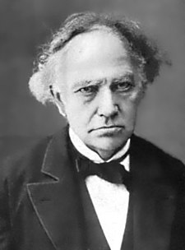
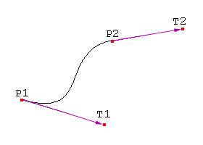
7.1. ĐƯỜNG CONG – CURVE
7.1.3. Đường cong Hermite
Phương pháp Hermite dựa trên cơ sở của cách biểu diễn Ferguson hay Coons năm 60. Với phương pháp của Hermite đường bậc ba sẽ xác định bởi hai điểm đầu và cuối cùng với hai góc nghiêng tại hai điểm đó.
Theo công thức toán học hàm bậc ba được biểu diễn dưới dạng:
p = p(u) = k₀ + k₁u + k₂u² + k₃u³
p(u) = ∑k_{i}u_{i} i∈n (với k_{i} là các tham số chưa biết)
Độ dốc của đường cong được đo bằng p’(u)
Notes:
Charles Hermite (24 tháng 12 năm 1822 – 14 tháng 1 năm 1901) là nhà toán họcngười Pháp nghiên cứu về lý thuyết số, dạng toàn phương, lý thuyết bất biến, đa thức trực giao, hàm elliptic, và đại số.

Slide 8
7.1. ĐƯỜNG CONG – CURVE
7.1.3. Đường cong Hermite
Độ dốc của đường cong được đo bằng p’(u): p’ = p’(u) = k₁ + 2k₂u + 3k₃u²
p₀ và p₁ ta có hai độ dốc p₀’ và p₁’ với u = 0 và u = 1 tại hai điểm đầu cuối của đoạn [0,1].
p₀ (u=0)=k₀ p’₀(u=0)=k₁
p₁(u=1)=k₀+k₁+k₂+k₃ p’₁(u=1)= k₁+2k₂+3k₃
Hay k₀=p₀ và k₁=p’₀
k₂=3(p₁ – p₀) - 2p₀’ – p₁’ và k₃ = 2(p₀-p₁) + p₀’ + p₁’

Slide 9
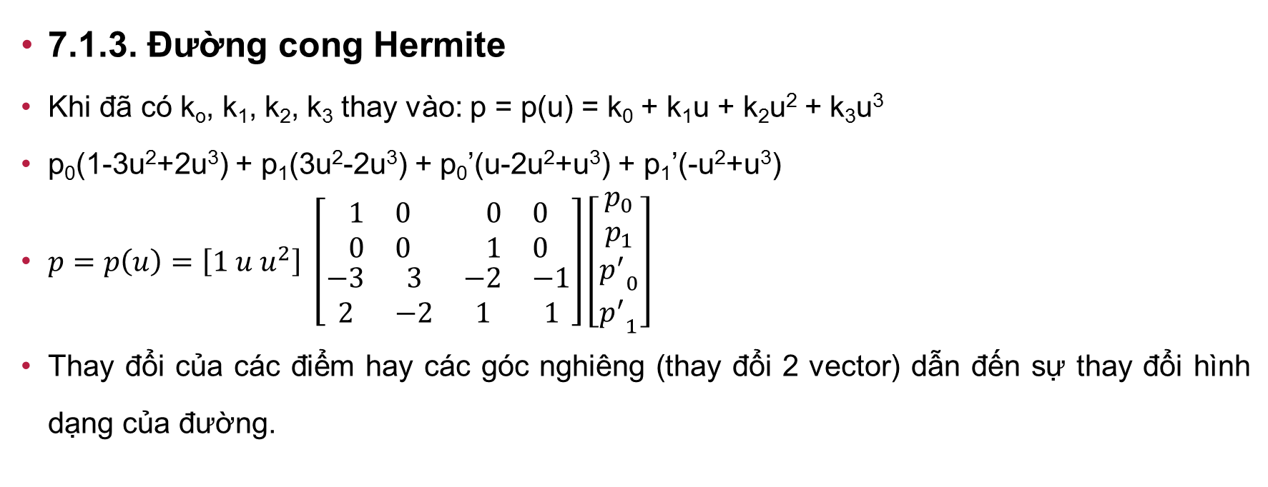
7.1. ĐƯỜNG CONG – CURVE
7.1.3. Đường cong Hermite
Khi đã có k_{o}, k₁, k₂, k₃ thay vào: p = p(u) = k₀ + k₁u + k₂u² + k₃u³
p₀(1-3u²+2u³) + p₁(3u²-2u³) + p₀’(u-2u²+u³) + p₁’(-u²+u³)
$p=p\left(u\right)=\left[1 u u^{2}\right] \left[\begin{matrix}\begin{matrix}1 & 0 \\ 0 & 0\end{matrix} & \begin{matrix}0 & 0 \\ 1 & 0\end{matrix} \\ \begin{matrix}−3 & 3 \\ 2 & −2\end{matrix} & \begin{matrix}−2 & −1 \\ 1 & 1\end{matrix}\end{matrix}\right]\left[\begin{matrix}\begin{matrix}p_{0} \\ p_{1}\end{matrix} \\ \begin{matrix}{p^{′}}_{0} \\ {p^{′}}_{1}\end{matrix}\end{matrix}\right]$
Thay đổi của các điểm hay các góc nghiêng (thay đổi 2 vector) dẫn đến sự thay đổi hình dạng của đường.

Slide 10
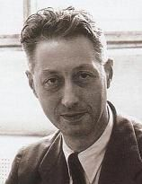
7.1. ĐƯỜNG CONG – CURVE
7.1.4. Đường cong Bezier
Việc sử dụng điểm với các vector kiểm soát được độ dốc của đường cong tại những điểm mà nó đi qua. Tuy nhiên không tiếp cận với các độ dốc của đường cong bằng các giá trị số (Hermite).
Paul Bezier (1/9/1910 – 25/11/1999), nhân viên hãng RENAULT vào năm 1970 đi đầu trong việc ứng dụng máy tính cho việc xây dựng các bề mặt. Hệ thống UNISURF của ông đựơc áp dụng trong thực tế vào năm 1972 được thiết kế và kiểm xe Mezesez hay Renaut.
Notes:
Đường cong Bézier được công bố lần đầu vào năm 1962 bởi một kỹ sư người Pháp Pierre Bézier, người sử dụng nó để thiết kế thân ôtô. Nhưng việc nghiên cứu những đường cong này thực tế đã bắt đầu từ năm 1959 bởi nhà toán học Paul de Casteljau, ông sử dụng giải thuật De Casteljau để đánh giá các đường cong đó.

Slide 11
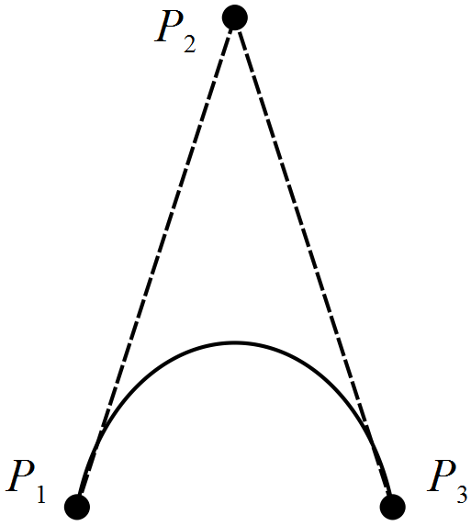
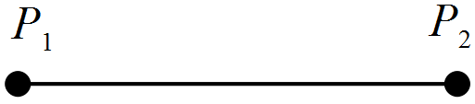
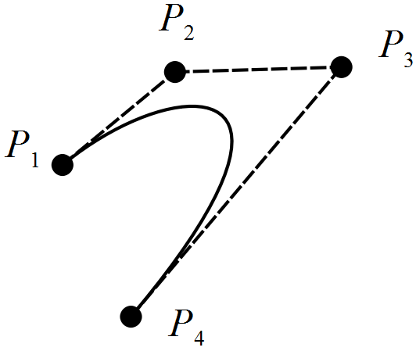
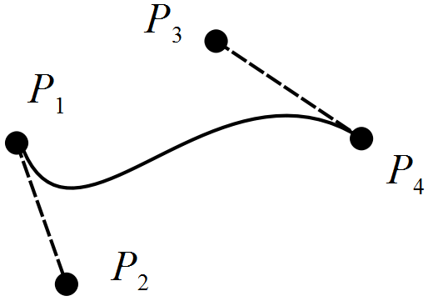
7.1. ĐƯỜNG CONG – CURVE
7.1.4. Đường cong Bezier
Bezier đã sử dụng các điểm kiểm soát cho đường cong tại những đỉnh của đa giác và tiếp tuyến tại đó (p₀,p₁,p₂,p_{3,…}).
Với 2 điểm kiểm soát (p₁,p₂):
Với 3 điểm kiểm soát (p₁,p₂,p₃):
Với 4 điểm kiểm soát (p₁,p₂,p_{3,}p₄)

Slide 12
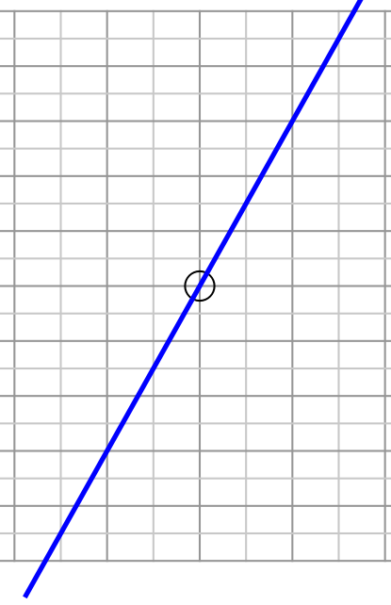
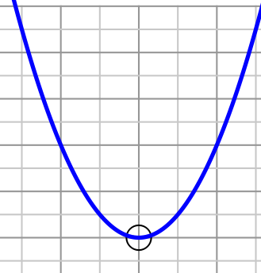
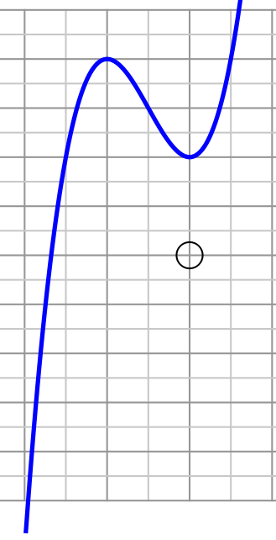
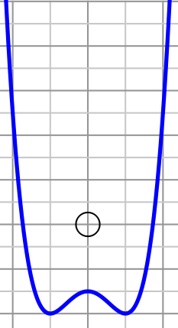




7.1. ĐƯỜNG CONG – CURVE
7.1.4. Đường cong Bezier
Số điểm kiểm soát: n ⇒ n-1: số bậc
Bậc 1
$$n=2$$
$$n=3$$
$$n=4$$
$$n=5$$
Bậc 2
Bậc 3

Slide 13


7.1. ĐƯỜNG CONG – CURVE
7.1.4. Đường cong Bezier
Biểu thức biểu diễn đường cong Bezier:
$p\left(u\right)= \sum_{i=0}^{n}{p_{i}∗B_{i,n}(u)}$
Trong đó, $B_{i,n}\left(u\right)= C_{n}^{i}∗u^{i}∗{\left(1−u\right)}^{n−i}$
Với $u∈\left[0,1\right]$
i, các điểm kiểm soát
Cụ thể:
$$n=2$$
$$B_{0,2}= \frac{2!}{0!.2!}.u^{0}.{(1−u)}^{2−0}= {(1−u)}^{2}$$
$$B_{1,2}= \frac{2!}{1!.1!}.u^{1}.{(1−u)}^{2−1}=2u.\left(1−u\right)$$
$$B_{2,2}= \frac{2!}{2!.0!}.u^{2}.{(1−u)}^{2−2}= u^{2}$$
$$B_{0,2}= {(1−u)}^{2}$$
$$B_{1,2}=2u.\left(1−u\right)$$
$$B_{2,2}= u^{2}$$

Slide 14

7.1. ĐƯỜNG CONG – CURVE
7.1.4. Đường cong Bezier
Biểu thức biểu diễn đường cong Bezier:
$p\left(u\right)= \sum_{i=0}^{n}{p_{i}∗B_{i,n}(u)}$
Trong đó, $B_{i,n}\left(u\right)= C_{n}^{i}∗u^{i}∗{\left(1−u\right)}^{n−i}$
Với $u∈\left[0,1\right]$
i, các điểm kiểm soát
Cụ thể:
$$n=3$$
$$B_{0,3}= \frac{3!}{0!.3!}.u^{0}.{(1−u)}^{3−0}= {(1−u)}^{3}$$
$$B_{1,3}= \frac{3!}{1!.2!}.u^{1}.{(1−u)}^{3−1}=3u.{\left(1−u\right)}^{2}$$
$$B_{2,3}= \frac{3!}{2!.1!}.u^{2}.{(1−u)}^{3−2}= {3u}^{2}.(1−u)$$
$$B_{3,3}= \frac{3!}{3!.0!}.u^{3}.{(1−u)}^{3−3}= u^{3}$$
$$B_{0,3}= {(1−u)}^{3}$$
$$B_{1,3}=3u.{\left(1−u\right)}^{2}$$
$$B_{2,3}={3u}^{2}.(1−u)$$
$$B_{3,3}= u^{3}$$

Slide 15
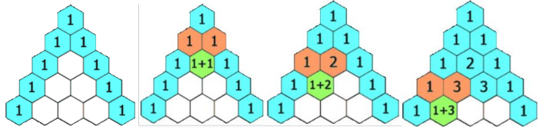
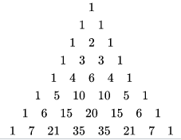
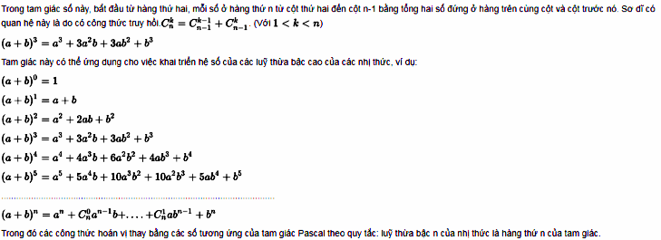
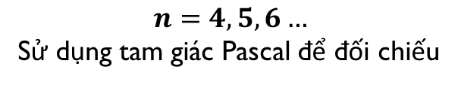
7.1. ĐƯỜNG CONG – CURVE
7.1.4. Đường cong Bezier
$$n=4,5,6…$$
Sử dụng tam giác Pascal để đối chiếu

Slide 16
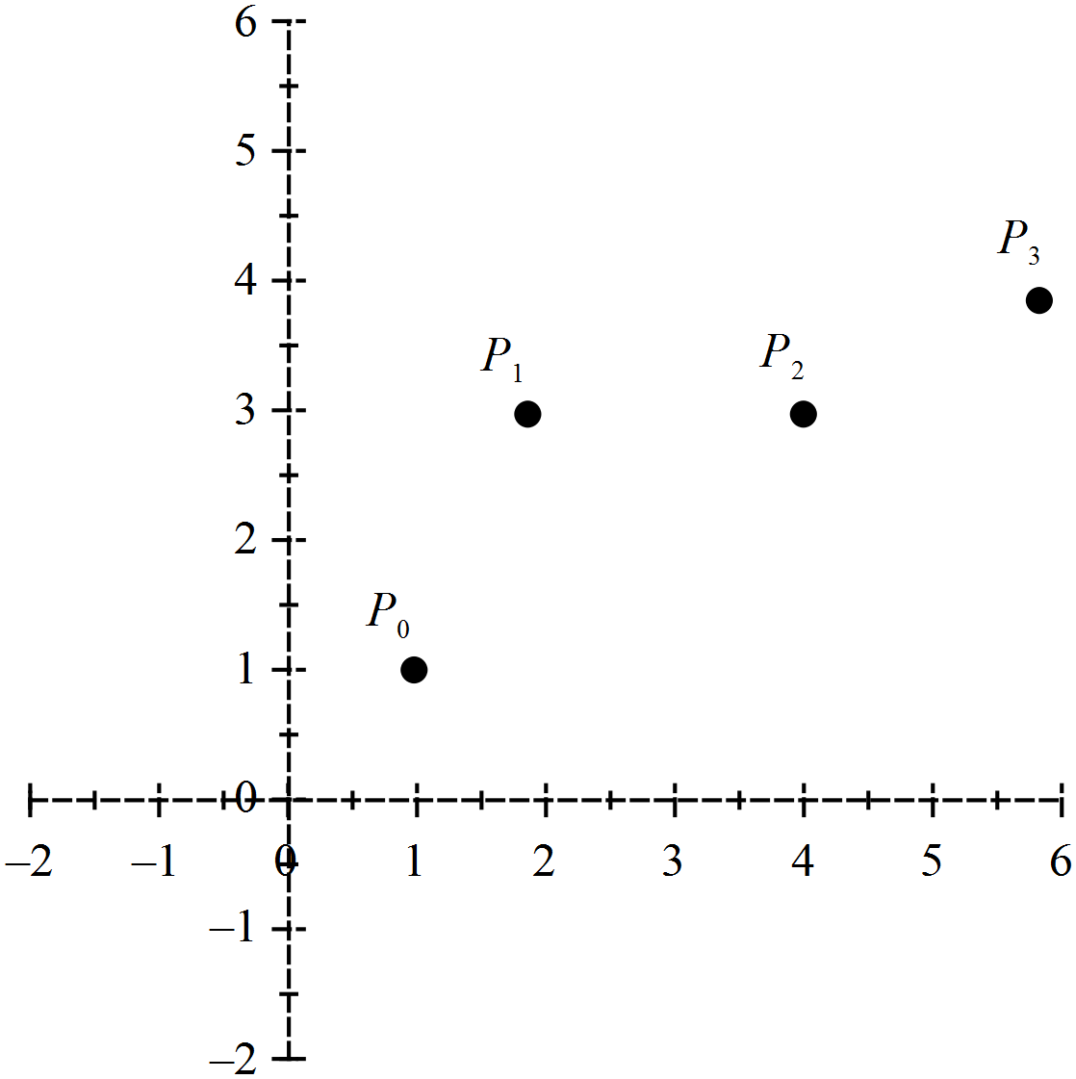
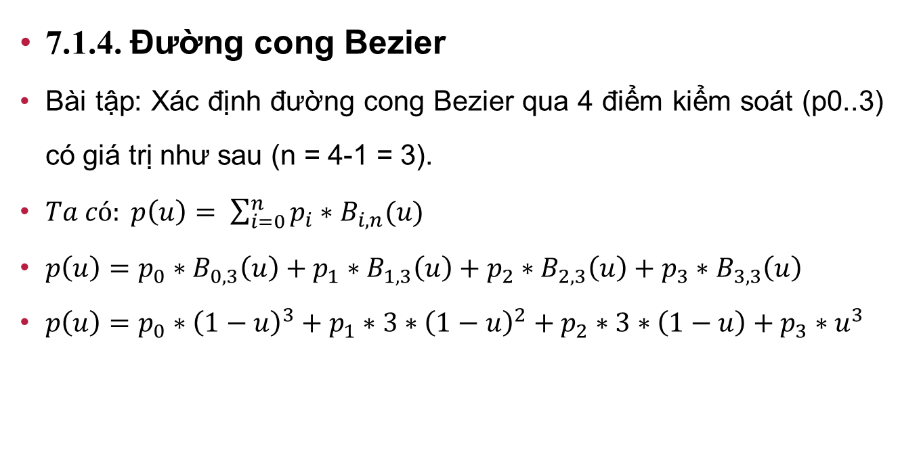
7.1. ĐƯỜNG CONG – CURVE
7.1.4. Đường cong Bezier
Bài tập: Xác định đường cong Bezier qua 4 điểm kiểm soát (p0..3) có giá trị như sau (n = 4-1 = 3).
$Ta có: p\left(u\right)= \sum_{i=0}^{n}{p_{i}∗B_{i,n}(u)}$
$p\left(u\right)=p_{0}∗B_{0,3}\left(u\right)+p_{1}∗B_{1,3}\left(u\right)+p_{2}∗B_{2,3}\left(u\right)+p_{3}∗B_{3,3}\left(u\right)$
$p\left(u\right)=p_{0}∗{\left(1−u\right)}^{3}+p_{1}∗{3∗\left(1−u\right)}^{2}+p_{2}∗3∗\left(1−u\right)+p_{3}∗u^{3}$

Slide 17
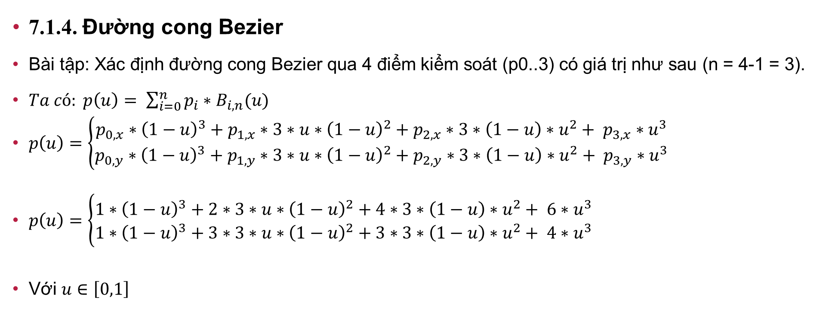
7.1. ĐƯỜNG CONG – CURVE
7.1.4. Đường cong Bezier
Bài tập: Xác định đường cong Bezier qua 4 điểm kiểm soát (p0..3) có giá trị như sau (n = 4-1 = 3).
$Ta có: p\left(u\right)= \sum_{i=0}^{n}{p_{i}∗B_{i,n}(u)}$
$p\left(u\right)=\left\{\begin{aligned}p_{0,x}∗{\left(1−u\right)}^{3}+p_{1,x}∗{3∗u∗\left(1−u\right)}^{2}+p_{2,x}∗3∗\left(1−u\right)∗u^{2}+ {p_{3,x}∗u}^{3} \\ p_{0,y}∗{\left(1−u\right)}^{3}+p_{1,y}∗{3∗u∗\left(1−u\right)}^{2}+p_{2,y}∗3∗\left(1−u\right)∗u^{2}+ {p_{3,y}∗u}^{3} \end{aligned}\right.$
$p\left(u\right)=\left\{\begin{aligned}1∗{\left(1−u\right)}^{3}+2∗{3∗u∗\left(1−u\right)}^{2}+4∗3∗\left(1−u\right)∗u^{2}+ {6∗u}^{3} \\ 1∗{\left(1−u\right)}^{3}+3∗{3∗u∗\left(1−u\right)}^{2}+3∗3∗\left(1−u\right)∗u^{2}+ {4∗u}^{3} \end{aligned}\right.$
Với $u∈\left[0,1\right]$

Slide 18
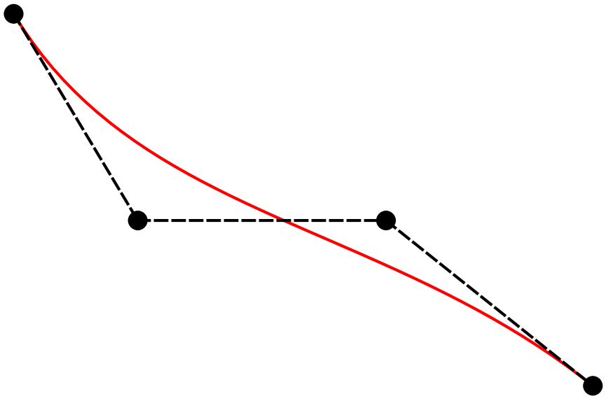
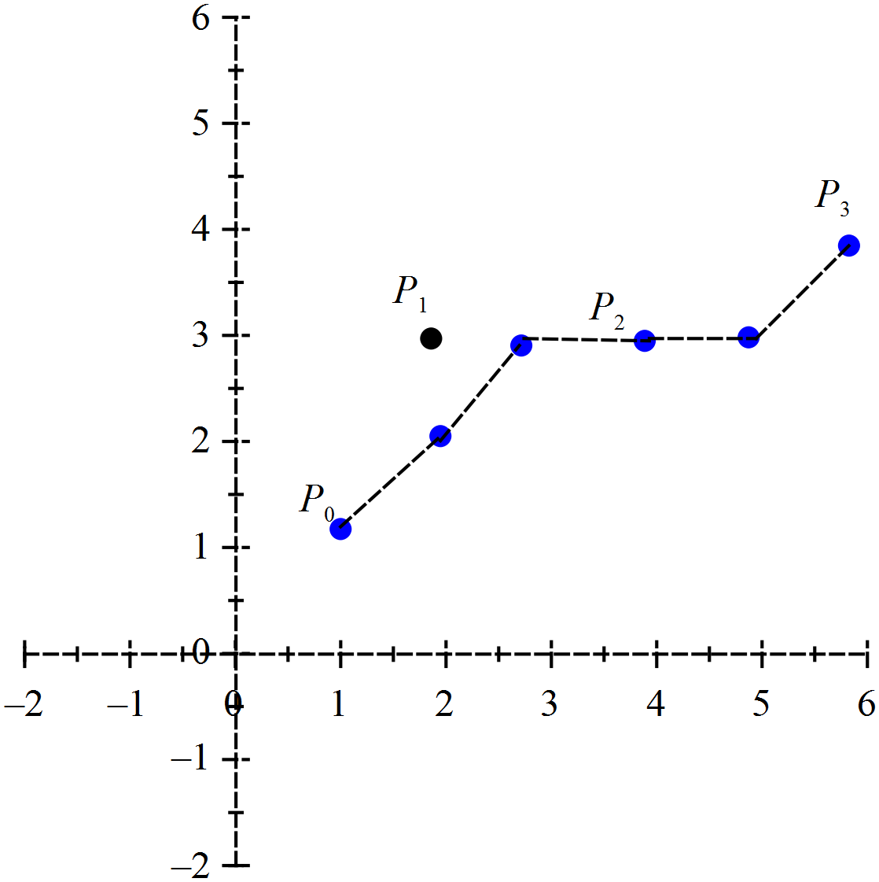
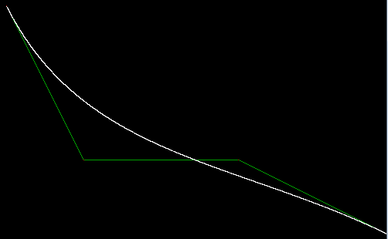
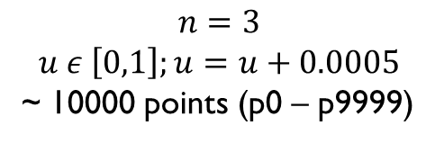
7.1. ĐƯỜNG CONG – CURVE
7.1.4. Đường cong Bezier
$$n=3$$
$$u ε \left[0,1\right];u=u+0.0005$$
~ 10000 points (p0 – p9999)
u | x(u) | y(u) | ~p(u)
0 | 1 | 1 | (1,1)
0.1 | 1.329 | 1.543 | (1,2)
0.2 | 1.712 | 1.984 | (2,2)
0.3 | 2.143 | 2.341 | (2,2)
0.4 | 2.616 | 2.632 | (3,3)
0.5 | 3.125 | 2.875 | (3,3)
0.6 | 3.664 | 3.088 | (4,3)
0.7 | 4.227 | 3.289 | (4,3)
0.8 | 4.808 | 3.496 | (5,3)
0.9 | 5.401 | 3.727 | (5,4)
1 | 6 | 4 | (6,4)

Slide 19
7.1. ĐƯỜNG CONG – CURVE
7.1.5. Đường cong B-spline
7.1.5.1. Đường cong bậc ba Spline
Trong công thức của Bezier, chúng ta sử dụng hàm hợp liên tục để xác định điểm kiểm soát tương đối. Với các điểm nội suy thì mức độ tương đối sẽ khác nhau mà trong đó một chuỗi các phần tử nhỏ sẽ kết hợp với nhau tạo ra đường cong đa hợp.
Theo tính toán thì đường bậc ba sẽ đa thức bậc thấp nhất có thể để biểu diễn một đường cong trong không gian và chuỗi điểm Hermite sẽ phù hợp nhất đối với việc xây dựng nên đường cong đa hợp này.

Slide 20
7.1. ĐƯỜNG CONG – CURVE
7.1.5.1. Đường cong bậc ba Spline
Việc yêu cầu người sử dụng đưa vào các vector tiếp tuyến tại mỗi điểm trong tập hợp các điểm là cực kỳ bất tiện cho nên thường trong các đường bậc ba đa hợp ta sử dụng các điều kiện biên liên tục trong phép đạo hàm bậc một và hai tại điểm nối giữa. và đường cong được xác định như trên gọi là đường spline bậc ba với phép đạo hàm liên tục bậc hai. Giá trị đạo hàm của đường cong sẽ xác định độ cong tại mỗi điểm nút và nó cũng đưa ra điều kiện biên cho mỗi đoạn trên đường cong.

Slide 21
7.1. ĐƯỜNG CONG – CURVE
7.1.5.1. Đường cong bậc ba Spline
Vậy đường bậc ba spline có ưu điểm là không phải xác định độ dốc của đường tại các nút nhưng nhược điểm của nó là chỉ tạo ra sự thay đổi toàn cục khi ta thay đổi vị trí của điểm.
Đường cong – Spline đi qua n điểm cho trước mà mỗi đoạn là các đường cong bậc ba độc lập có độ dốc và độ cong liên tục tại mỗi điểm kiểm soát hay điểm nút. Với n điểm ta có (n-1) đoạn với mỗi đoạn gốm bốn vector hệ số hay 4(n-1) cho n-1 đoạn, và 2(n-1) điều kiện biên và (n-2) điều kiện về độ dốc cùng (n-2) về độ cong.
Để xây dựng nên đường spline có tham số với n điểm nút ta có một dãy các giá trị tham số mà ta gọi là vector nút. (u₀......u_{n-1} trong đó u_{i+1} >u_{i})

Slide 22
7.1. ĐƯỜNG CONG – CURVE
7.1.5.1. Đường cong bậc ba Spline
Cần lựa chọn tại mỗi nút, cách lựa chọn đơn giản nhất là theo cách đơn điệu có nghĩa là với giá trị 0 tại điểm đầu và tăng lên 1 tại những điểm kế tiếp. tuy vậy phương pháp này dẫn đến độ cong không mong muốn tại các điểm vì vậy việc tham số hoá sẽ đưa vào chiều dài, nhưng phương pháp này cũng không được chính xác khi mà đường cong chưa xác định chiều dài.
Tuy nhiên thông thường người ta sử dụng việc tích luỹ của các dây cung với:
u₀ =0 và u_{i+1} = u_{i} + d_{i+1}
trong đó d_{i}: là khoảng cách giữa 2 điểm p_{i-1} và p_{i}

Slide 23
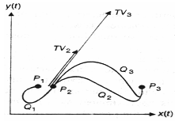
7.1. ĐƯỜNG CONG – CURVE
7.1.5.1. Đường cong bậc ba Spline
Trong các trường hợp đường cong có bậc lớn hơn ba có thể dùng cho đường spline. Thông thường đường spline bậc n sẽ được xây dựng trên các phần nhỏ liên tục của các biến độc lập.
Hình trên cho thấy hai đoạn cong có chung điểm nối mà đường cong liên tục tại điểm đó, việc biểu diễn tính liên tục của đường cong thông qua chữ cái C-Continue.
C₀ để đảm bảo không có sự gián đoạn giữa hai đoạn cong.
C₁ tính liên tục bậc nhất hay đạo hàm bậc nhất tại điểm nối.
C₂ đạo hàm bậc hai liên tục của đường cong tại điểm nối.

Slide 24
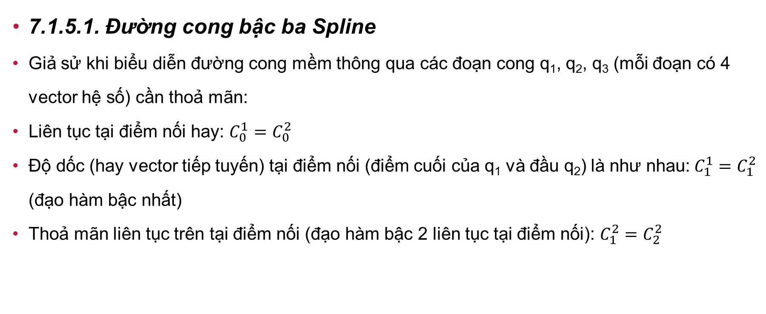
7.1. ĐƯỜNG CONG – CURVE
7.1.5.1. Đường cong bậc ba Spline
Giả sử khi biểu diễn đường cong mềm thông qua các đoạn cong q₁, q₂, q₃ (mỗi đoạn có 4 vector hệ số) cần thoả mãn:
Liên tục tại điểm nối hay: $C_{0}^{1}=C_{0}^{2}$
Độ dốc (hay vector tiếp tuyến) tại điểm nối (điểm cuối của q₁ và đầu q₂) là như nhau:$C_{1}^{1}=C_{1}^{2}$ (đạo hàm bậc nhất)
Thoả mãn liên tục trên tại điểm nối (đạo hàm bậc 2 liên tục tại điểm nối): $C_{1}^{2}=C_{2}^{2}$

Slide 25
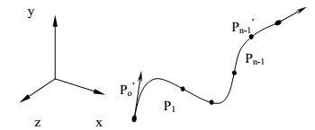
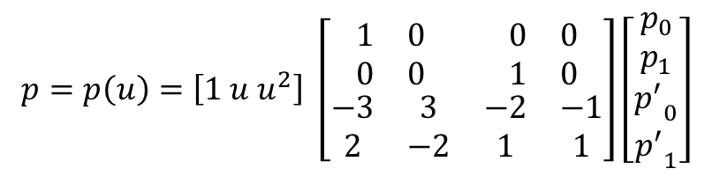
7.1. ĐƯỜNG CONG – CURVE
7.1.5.1. Đường cong bậc ba Spline
Việc kết hợp các đoạn cong Hermite bậc ba để mô tả một đường cong mềm theo kiểu phân đoạn spline là phương pháp đơn giản nhất hay còn gọi là phương pháp Hermite nội suy. Với phương pháp này thì tham biến ui cho mỗi đoạn cong i của tập các đoạn cong Hermite sẽ biến đổi trong khoảng từ 0 đến 1 và luôn tồn tại đạo hàm bậc nhất của các đoạn cong tại các điểm nối. Phương trình cho mỗi đoạn cong được sử dụng lúc này là phương trình đường cong bậc ba Hermite:
$$p=p\left(u\right)=\left[1 u u^{2}\right] \left[\begin{matrix}\begin{matrix}1 & 0 \\ 0 & 0\end{matrix} & \begin{matrix}0 & 0 \\ 1 & 0\end{matrix} \\ \begin{matrix}−3 & 3 \\ 2 & −2\end{matrix} & \begin{matrix}−2 & −1 \\ 1 & 1\end{matrix}\end{matrix}\right]\left[\begin{matrix}\begin{matrix}p_{0} \\ p_{1}\end{matrix} \\ \begin{matrix}{p^{′}}_{0} \\ {p^{′}}_{1}\end{matrix}\end{matrix}\right]$$
Notes:
Phân đoạn của đường cong Spline - Hermite

Slide 26
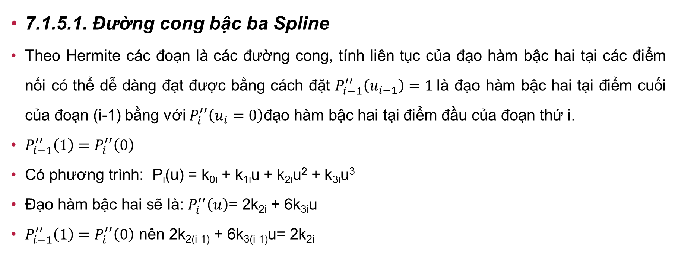
7.1. ĐƯỜNG CONG – CURVE
7.1.5.1. Đường cong bậc ba Spline
Theo Hermite các đoạn là các đường cong, tính liên tục của đạo hàm bậc hai tại các điểm nối có thể dễ dàng đạt được bằng cách đặt $P_{i−1}^{′′}\left(u_{i−1}\right)=1$là đạo hàm bậc hai tại điểm cuối của đoạn (i-1) bằng với $P_{i}^{′′}\left(u_{i}=0\right)$đạo hàm bậc hai tại điểm đầu của đoạn thứ i.
$P_{i−1}^{′′}\left(1\right)=$
P_{i}(u) = k_{0i} + k_{1i}u + k_{2i}u² + k_{3i}u³
Đạo hàm bậc hai sẽ là: $P_{i}^{′′}\left(u\right)$= 2k_{2i} + 6k_{3i}u
$P_{i−1}^{′′}\left(1\right)=$ $P_{i}^{′′}\left(0\right)$ nên 2k_{2(i-1)} + 6k_{3(i-1)}u= 2k_{2i}

Slide 27
7.1. ĐƯỜNG CONG – CURVE
7.1.5.1. Đường cong bậc ba Spline
Vì điểm cuối của đoạn i-1 trùng với điểm đầu của đoạn thứ i: P_{i}(0)=P_{i-1}(1)
Theo Hermite: k₂ = 3(p₁ – p₀) - 2p₀’ – p₁’
Và k₃ = 2(p₀-p₁) + p₀’ + p₁’
2(3(P_{i} – P_{i-1}) - 2P’_{i-1} – P’_{i})+6(2(P_{i-1}-P_{i}) + P’_{i-1} + P’_{i})=2(2(P_{i-1} - P_{i}) + P’_{i-1} + P’_{i})
Hay: P’_{i-1} + 4P’_{i} + P’_{i+1} = 3(P_{i+1} –P_{i}) (*)
Với phương trình (*) này thì phương trình dạng tổng quát của đường cong Spline là tập của các đoạn cong Hermite sẽ xác định với điều kiện ban đầu cho là tập các điểm kiểm soát của đường cong và hai vector tiếp tuyến tại hai điểm đầu cuối của đường cong đó.

Slide 28
7.1. ĐƯỜNG CONG – CURVE
7.1.5.1. Đường B-spline
Với Bezier hay spline đều không cho ta thay đổi đường cong một cách cục bộ, việc thay đổi vị trí các điểm kiểm soát hay các vector tiếp tuyến không chỉ ảnh hưởng trực tiếp đến độ dốc của đường cong lân cận quanh điểm kiểm soát mà còn kéo theo ảnh hưởng đến các phần còn lại của đường cong. Đường Bezier thêm vào đó là khi tính xấp xỉ ở bậc cao sẽ rất phức tạp còn khi liên kết nhiều đoạn Bazier hay Hermite bậc thấp (bậc ba) có thể đem lại ích lợi khi tính toán nhưng yếu tố ràng buộc về tính liên tục của đạo hàm bậc cao tại các điểm nối không cho điều khiển cục bộ như mong muốn.

Slide 29
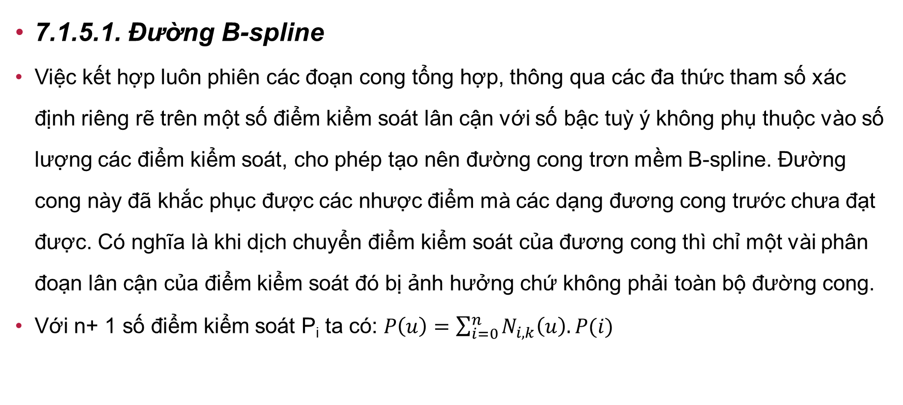
7.1. ĐƯỜNG CONG – CURVE
7.1.5.1. Đường B-spline
Việc kết hợp luôn phiên các đoạn cong tổng hợp, thông qua các đa thức tham số xác định riêng rẽ trên một số điểm kiểm soát lân cận với số bậc tuỳ ý không phụ thuộc vào số lượng các điểm kiểm soát, cho phép tạo nên đường cong trơn mềm B-spline. Đường cong này đã khắc phục được các nhược điểm mà các dạng đương cong trước chưa đạt được. Có nghĩa là khi dịch chuyển điểm kiểm soát của đương cong thì chỉ một vài phân đoạn lân cận của điểm kiểm soát đó bị ảnh hưởng chứ không phải toàn bộ đường cong.
Với n+ 1 số điểm kiểm soát P_{i} ta có: $P\left(u\right)=\sum_{i=0}^{n}{N_{i,k}\left(u\right).P(i)}$

Slide 30
7.1. ĐƯỜNG CONG – CURVE
7.1.5.1. Đường B-spline
Trong đó Ni,k(u) là hàm hợp B-Spline bậc k-1 và sự khác biệt giữa B-spline và Bezier sẽ được thể hiện trên đó. Trong đường Bezier bậc của đa thức được xác định bởi số đoạn cong trên đường cong đó, còn với B-spline bậc được thoả mãn độc lập với số điểm kiểm soát của đường.
Hơn nữa hàm hợp của Bezier khác 0 trên toàn bộ khoảng của tham số u còn B-spline chỉ khác 0 trên đoạn ngắn của các tham số. Mỗi đoạn trên hàm hợp chỉ tương ứng với một điểm thì chỉ dẫn tới sự thay đổi cục bộ trong khoảng mà trên đó tham số của hàm hợp khác 0.

Slide 31
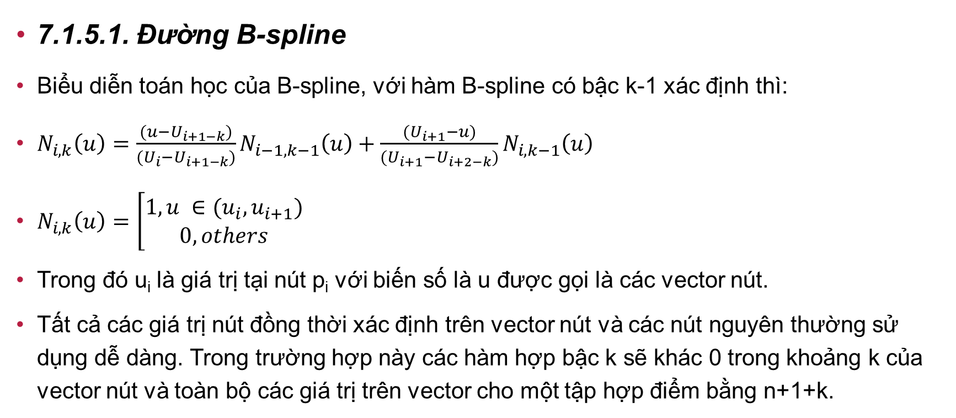
7.1. ĐƯỜNG CONG – CURVE
7.1.5.1. Đường B-spline
Biểu diễn toán học của B-spline, với hàm B-spline có bậc k-1 xác định thì:
$N_{i,k}\left(u\right)=\frac{(u−U_{i+1−k})}{(U_{i}−U_{i+1−k})}N_{i−1,k−1}\left(u\right)+\frac{(U_{i+1}−u)}{(U_{i+1}−U_{i+2−k})}N_{i,k−1}\left(u\right)$
$N_{i,k}\left(u\right)=\left[\begin{aligned}1, u ∈(u_{i},u_{i+1}) \\ 0, others\end{aligned}\right.$
Trong đó u_{i} là giá trị tại nút p_{i} với biến số là u được gọi là các vector nút.
Tất cả các giá trị nút đồng thời xác định trên vector nút và các nút nguyên thường sử dụng dễ dàng. Trong trường hợp này các hàm hợp bậc k sẽ khác 0 trong khoảng k của vector nút và toàn bộ các giá trị trên vector cho một tập hợp điểm bằng n+1+k.

Slide 32
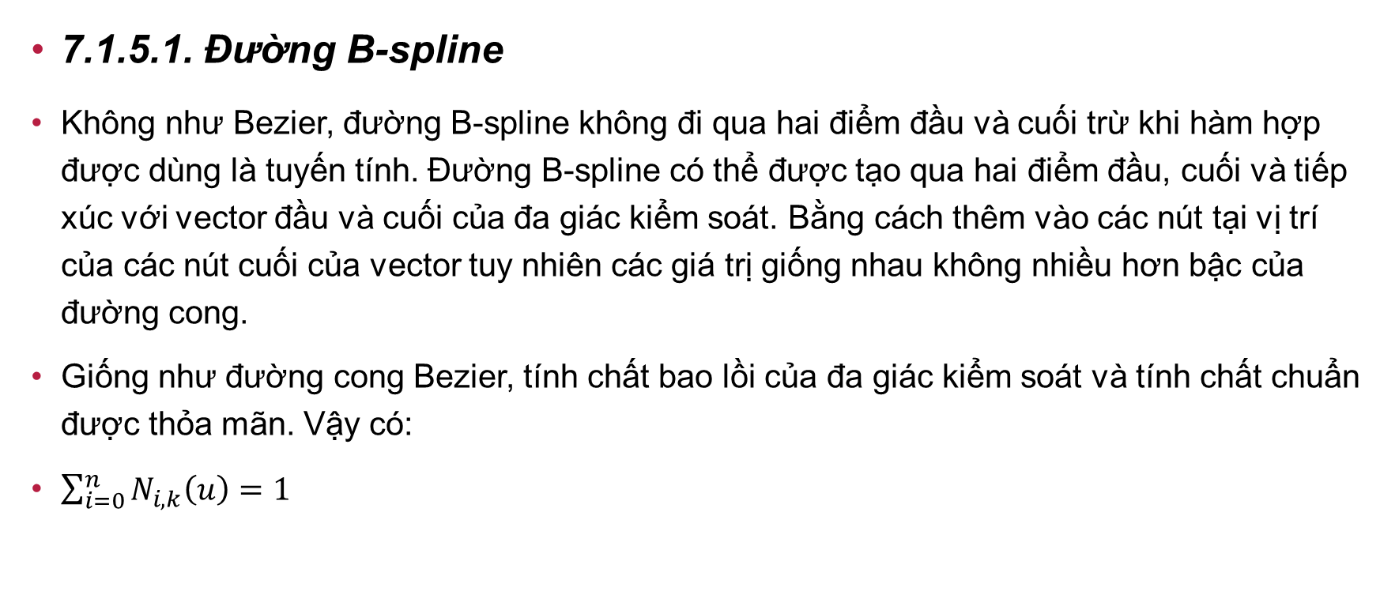
7.1. ĐƯỜNG CONG – CURVE
7.1.5.1. Đường B-spline
Không như Bezier, đường B-spline không đi qua hai điểm đầu và cuối trừ khi hàm hợp được dùng là tuyến tính. Đường B-spline có thể được tạo qua hai điểm đầu, cuối và tiếp xúc với vector đầu và cuối của đa giác kiểm soát. Bằng cách thêm vào các nút tại vị trí của các nút cuối của vector tuy nhiên các giá trị giống nhau không nhiều hơn bậc của đường cong.
Giống như đường cong Bezier, tính chất bao lồi của đa giác kiểm soát và tính chất chuẩn được thỏa mãn. Vậy có:
$\sum_{i=0}^{n}{N_{i,k}\left(u\right)}=1$

Slide 33
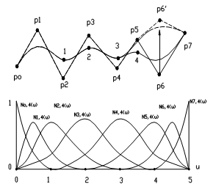
7.1. ĐƯỜNG CONG – CURVE
7.1.5.1. Đường B-spline
Trong đường cong B-spline, số lượng các nút, bậc của đường cong và số điểm điều khiển luôn có các quan hệ ràng buộc: 0 ≤ u ≤ n - k + 2
Vậy việc xác định các vector nút sẽ phụ thuộc vào sự phân loại của chính bản thân chúng và điều đó sẽ ảnh hưởng đến hình dạng của đường cong được mô tả. Phân loại sẽ dựa trên loại của đường cong như sau:
Đều tuần hoàn (periodic)
Không tuần hoàn (open or unperodic)
Không đều (non-uniform)

Slide 34
7.2. MÔ HÌNH BỀ MẶT VÀ PHƯƠNG PHÁP XÂY DỰNG
7.2.1. Khái niệm cơ bản
Mặt cong (surface): là quỹ đạo chuyển động của một đường cong tạo nên. Biểu diễn tham biến cho mặt cong:
Dựa vào việc xây dựng và tạo bề mặt toán học trên những điểm dữ liệu
Dựa trên việc xây dựng nên bề mặt phụ thuộc vào biến số có khả năng thay đổi một cách trực diện thông qua các tương tác đồ hoạ.
Ta có:
x=x(u,v,w) u,v,w ∈ [0, 1]
y=y(u,v,w) u + v + w = 1
z=z(u,v,w)
Q(u,v,w) = Q[ x=x(u,v,w) y=y(u,v,w) z=z(u,v,w)]

Slide 35
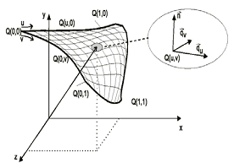

7.2. MÔ HÌNH BỀ MẶT VÀ PHƯƠNG PHÁP XÂY DỰNG
7.2.2. Biểu diễn mảnh tứ giác
Phương trình:
x=x(u,v)
y=y(u,v) u,v∈ [0, 1]
z=z(u,v)
Q(u,v) = Q[ x=x(u,v) y=y(u,v) z=z(u,v)]
Thành phần: u,v là các tham biến
Các điểm Q(0,0), Q(0,1), Q(1,0), Q(1,1) là cận của mảnh, các đường cong Q(1,v), Q(0,v), Q(u,0), Q(u,1) là các biên của mảnh. Đạo hàm riêng tại điểm Q(u,v) xác định vector tiếp tuyến theo hướng u, v.

Slide 36
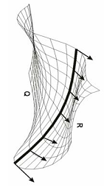
7.2. MÔ HÌNH BỀ MẶT VÀ PHƯƠNG PHÁP XÂY DỰNG
7.2.2.1 Kết nối mảnh tứ giác
Thực thể hình học biểu diễn thông qua các mảnh cùng dạng, các mảnh có thể nối với nhau theo các hướng u,v khi hai mảnh cùng hướng đó. Nếu mọi điểm trên biên của hai mảnh bằng nhau, hay hai biên bằng nhau. Hai mảnh liên tục bậc C0. Nếu hai biên bằng nhau và đạo hàm bằng nhau trên cùng một hướng thì hai mảnh gọi là kết nối bậc C1.

Slide 37
7.2. MÔ HÌNH BỀ MẶT VÀ PHƯƠNG PHÁP XÂY DỰNG
7.2.2.2 Hệ tọa độ Barycentric Coordinates
Tập các điểm P₁,P₂ ... P_{n} , tập các tổ hợp của các điểm đó
k₁P₁ + k₂P₂ + k₃P₃ ... + k_{n}P_{n}
Với k₁ + k₂ + k₃ + ... + k_{n} =1
k₁,k₂,k₃,..k_{n} được gọi là hệ toạ độ barycentric

Slide 38
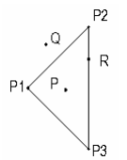
7.2. MÔ HÌNH BỀ MẶT VÀ PHƯƠNG PHÁP XÂY DỰNG
7.2.2.3 Mảnh tam giác
Trong tam giác các điểm có dạng P₁,P₂, P₃
Hệ số k₁, k₂, k₃ ∈ [0,1]
Với k₁ + k₂ + k₃ =1
P= k₁P₁ + k₂P₂ + k₃P₃
Nếu Hệ số k_{i} > 1 hoặc <0 điểm P sẽ nằm ngoài tam giác (Q)
Nếu Hệ số k_{i} = 1 hoặc =0 điểm P sẽ nằm trên cạnh tam giác (R)

Slide 39
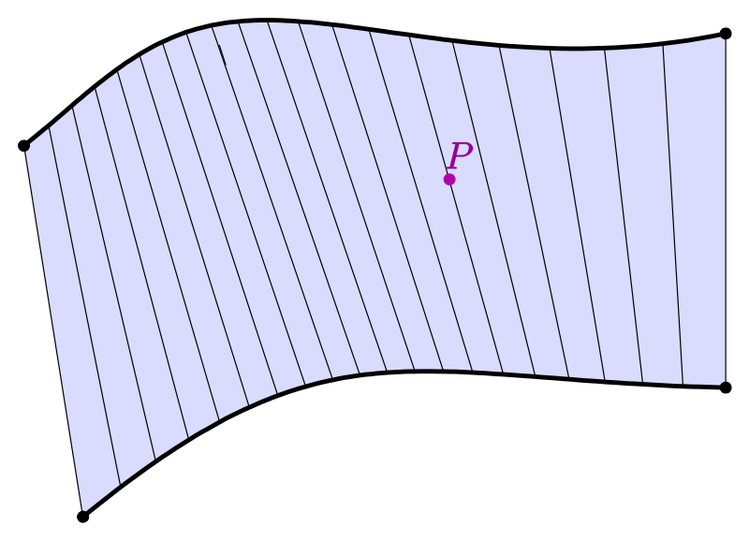
7.3. Mô hình hoá các mặt cong (Surface Patches)
7.3.1 Mặt kẻ (Ruled Surface)
Bề mặt được xây dựng bằng cách cho trượt một đoạn thẳng trên hai đường cong. Các mặt kẻ nhận được bằng phép nội suy tuyến tính từ hai đường cong biên cho trước tương ứng với hai biên đối diện của mặt kẻ P₁(u) và P₂(u).

Slide 40
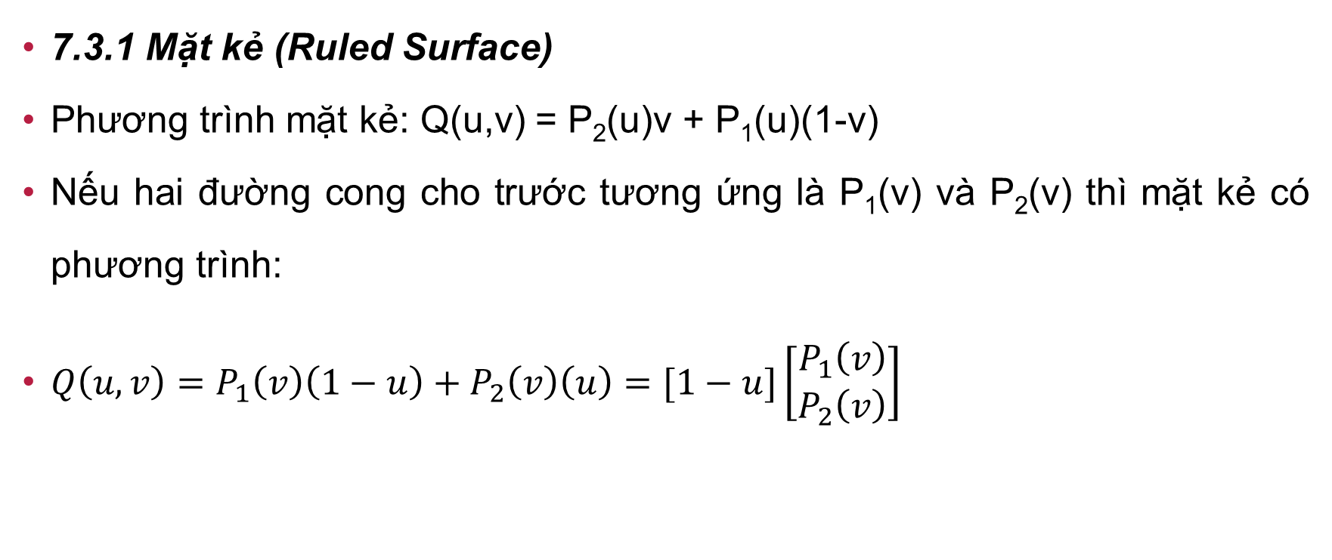
7.3. Mô hình hoá các mặt cong (Surface Patches)
7.3.1 Mặt kẻ (Ruled Surface)
Phương trình mặt kẻ: Q(u,v) = P₂(u)v + P₁(u)(1-v)
Nếu hai đường cong cho trước tương ứng là P₁(v) và P₂(v) thì mặt kẻ có phương trình:
$Q\left(u,v\right)=P_{1}\left(v\right)\left(1−u\right)+P_{2}\left(v\right)\left(u\right)=[1−u]\left[\begin{matrix}P_{1}\left(v\right) \\ P_{2}\left(v\right)\end{matrix}\right]$

Slide 41
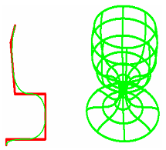
7.3. Mô hình hoá các mặt cong (Surface Patches)
7.3.2 Mặt tròn xoay (Revolution surface)
Mặt tròn xoay được xây dựng bởi đường thẳng hay một đường cong phẳng, quanh một trục trong không gian.
Giả sử đường cong phẳng có dạng:
P(t)=[x(t) y(t) z(t)] 0≤t≤tmax
Ví dụ: quay quanh trục x một thực thể nằm trên mặt phẳng xoy, phương trình bề mặt là: Q(t, f ) = [ x(t) y(t) cosfz(t) sinf ]
0 ≤ φ ≤ 2π

Slide 42
7.3. Mô hình hoá các mặt cong (Surface Patches)
7.3.2 Mặt tròn xoay (Revolution surface)
Ví dụ: Mặt tròn xoay P₁[1 1 0] và P₂[6 2 0] nằm trong mặt phẳng xoy. Quay đường thẳng quanh trục ox sẽ được một mặt nón. Xác định điểm của mặt tại t=0.5, f =p/3.
Phương trình tham số cho đoạn thẳng từ P1 tới P2 là:
P(t) = [ x(t) y(t) z(t) ] = P1 + (P1 - P2)t 0 ≤t≤ 1

Slide 43
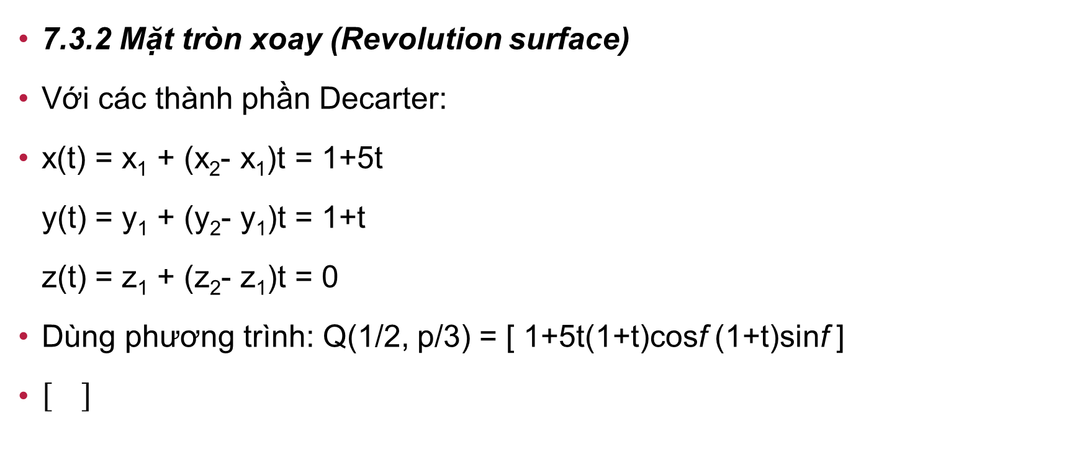
7.3. Mô hình hoá các mặt cong (Surface Patches)
7.3.2 Mặt tròn xoay (Revolution surface)
Với các thành phần Decarter:
x(t) = x₁ + (x₂- x₁)t = 1+5t y(t) = y₁ + (y₂- y₁)t = 1+t z(t) = z₁ + (z₂- z₁)t = 0
Dùng phương trình: Q(1/2, p/3) = [ 1+5t(1+t)cosf (1+t)sinf ]

